Slide 1
Plan de masse par arbre B*
Cinq blocs, un cadre, et un arbre qui dit où va chaque bloc
learn_floorplanning — 03 arbre B*
Notes:
Cinq blocs, un cadre, et un arbre qui dit où va chaque bloc. Pouvez-vous dessiner l'image à partir de l'arbre seul ? À la fin, oui, et vous trouverez même l'image la plus serrée de toutes.

Slide 2
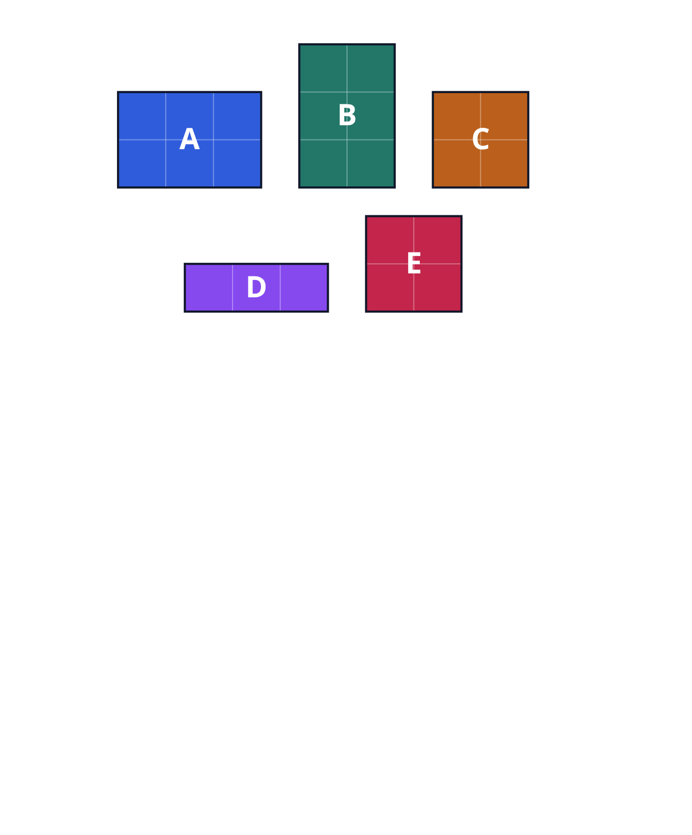
Cinq blocs
Une puce est faite de grandes pièces rectangulaires, appelées blocs
Le nôtre a cinq blocs, nommés de A à E
Ils sont sur du papier quadrillé : on peut compter chaque largeur et chaque hauteur
learn_floorplanning — 03 arbre B*
Notes:
Une puce est faite de grandes pièces rectangulaires, appelées blocs. Le nôtre a cinq blocs, nommés de A à E. Ils sont sur du papier quadrillé : on peut compter chaque largeur et chaque hauteur.

Slide 3
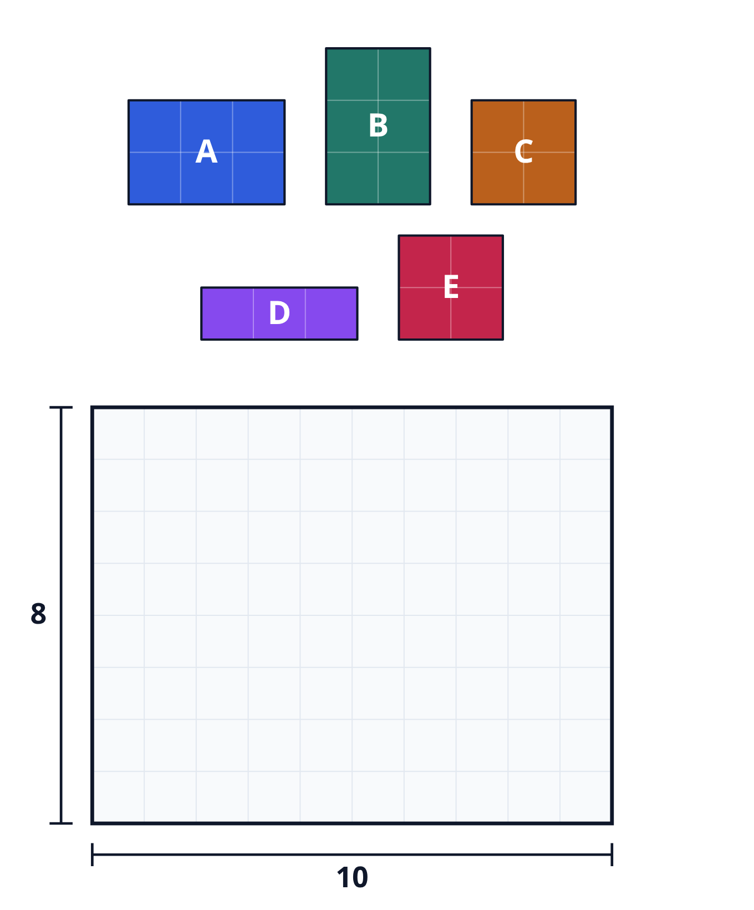
Le contour
Un plan de masse dit où se trouve chaque bloc sur la puce
Chaque bloc doit rester dans un cadre appelé le contour
Notre contour fait dix cases de large et huit cases de haut
Plus les blocs sont serrés, plus la puce peut être petite
learn_floorplanning — 03 arbre B*
Notes:
Un plan de masse dit où se trouve chaque bloc sur la puce. Chaque bloc doit rester dans un cadre appelé le contour. Notre contour fait dix cases de large et huit cases de haut. Plus les blocs sont serrés, plus la puce peut être petite.

Slide 4
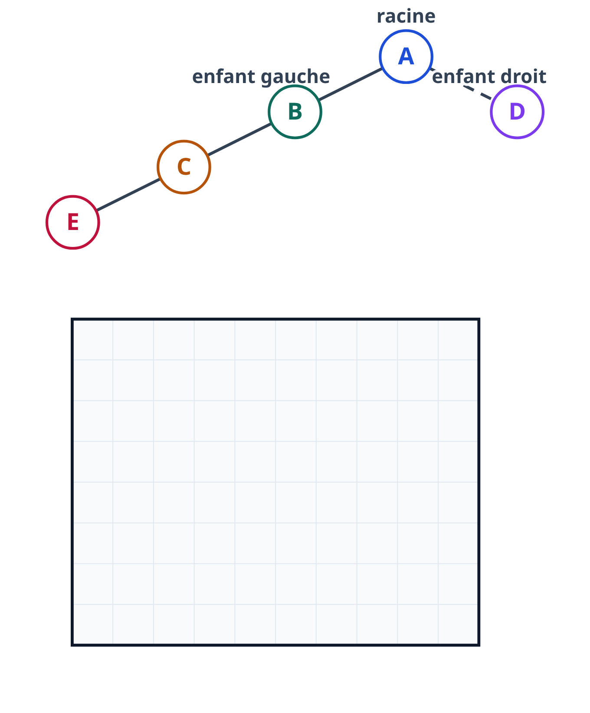
Un arbre comme recette
Noter chaque position est long, alors nous utilisons une recette : un arbre B-étoile
Chaque bloc est un nœud de l'arbre
Le nœud du haut, A, s'appelle la racine
Chaque nœud peut avoir deux enfants : un enfant gauche et un enfant droit
learn_floorplanning — 03 arbre B*
Notes:
Noter chaque position est long, alors nous utilisons une recette : un arbre B-étoile. Chaque bloc est un nœud de l'arbre. Le nœud du haut, A, s'appelle la racine. Chaque nœud peut avoir deux enfants : un enfant gauche et un enfant droit.

Slide 5
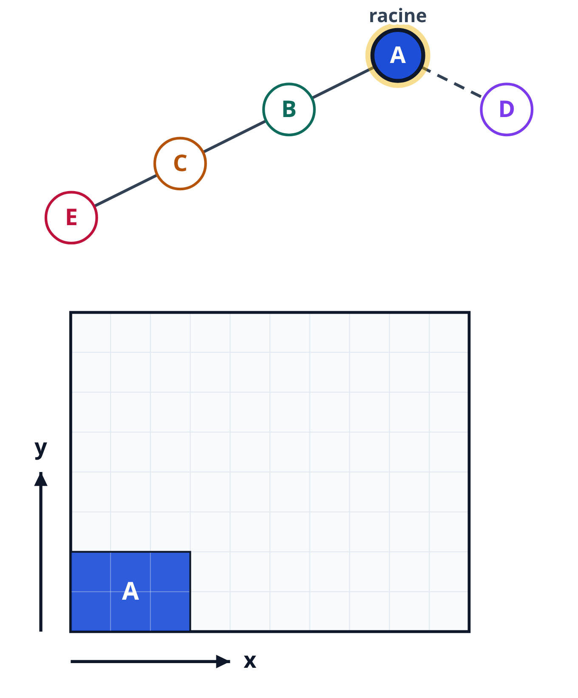
La racine va dans le coin
La racine va dans le coin inférieur gauche du contour
À partir de ce coin, x compte les cases vers la droite, et y compte les cases vers le haut
learn_floorplanning — 03 arbre B*
Notes:
La racine va dans le coin inférieur gauche du contour. À partir de ce coin, x compte les cases vers la droite, et y compte les cases vers le haut.

Slide 6
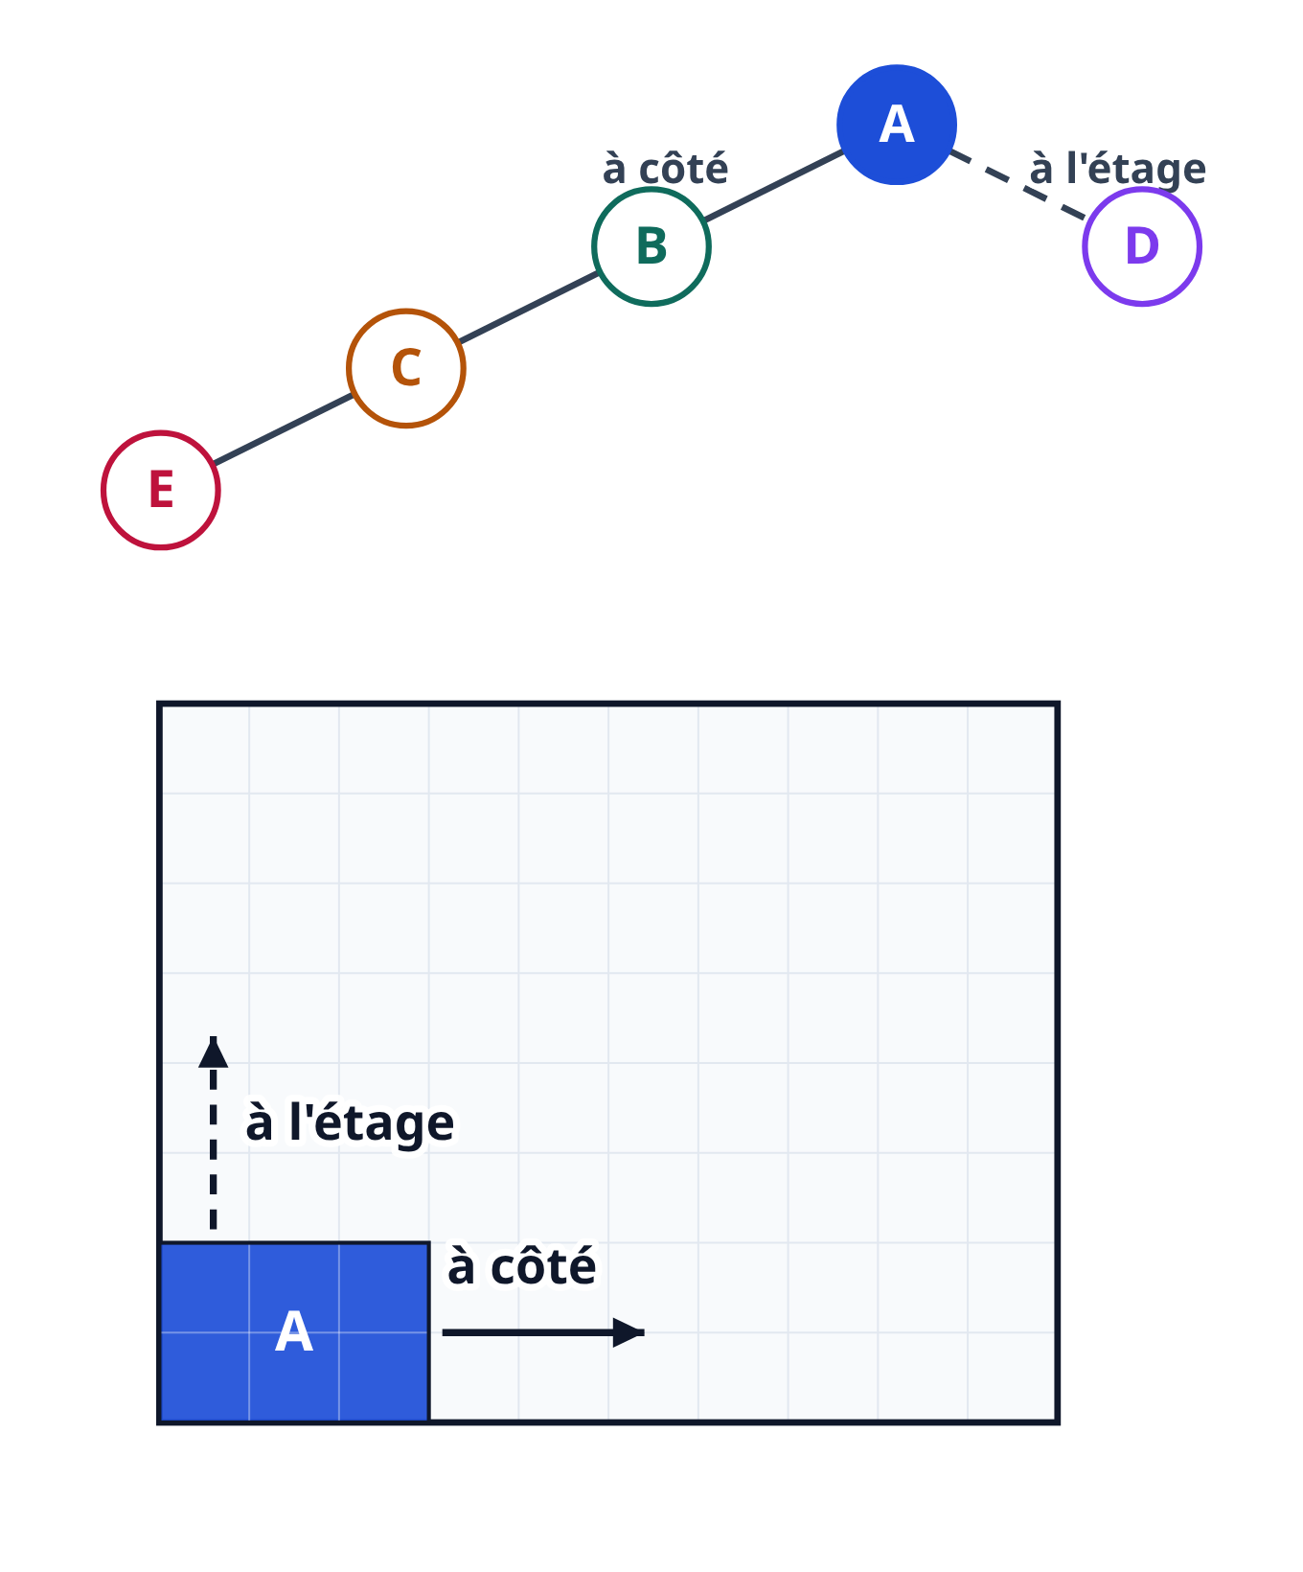
À gauche, à côté ; à droite, à l'étage
Un enfant gauche va à côté : collé contre le côté droit de son parent
Un enfant droit va à l'étage : sur son parent, avec le même bord gauche
Les noms semblent inversés : gauche veut dire à côté, droite veut dire à l'étage
Dans l'arbre, un trait plein veut dire à côté, un pointillé veut dire à l'étage
learn_floorplanning — 03 arbre B*
Notes:
Un enfant gauche va à côté : collé contre le côté droit de son parent. Un enfant droit va à l'étage : sur son parent, avec le même bord gauche. Les noms semblent inversés : gauche veut dire à côté, droite veut dire à l'étage. Dans l'arbre, un trait plein veut dire à côté, un pointillé veut dire à l'étage.

Slide 7
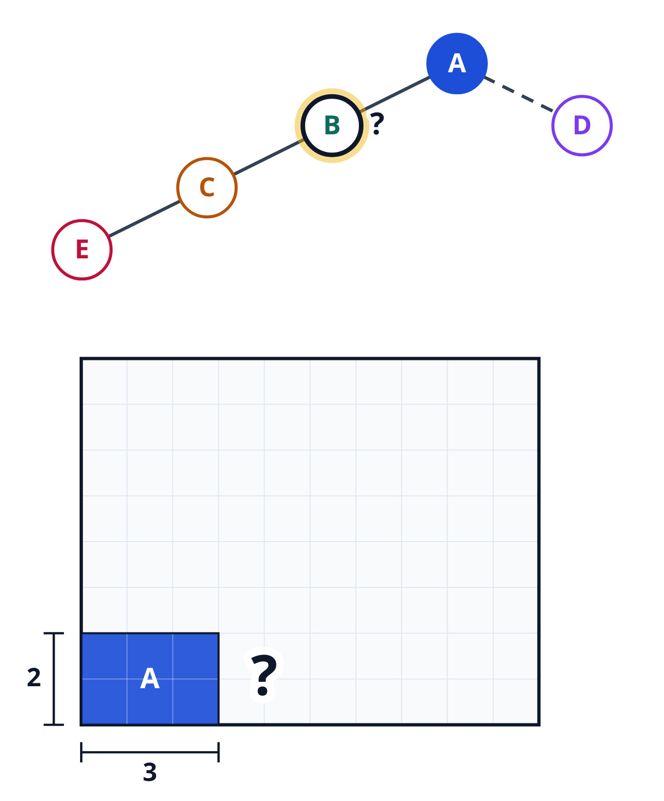
Où va B ?
A fait trois cases de large et deux cases de haut
B est l'enfant gauche de A
Faites une pause et devinez : où va le bord gauche de B ?
learn_floorplanning — 03 arbre B*
Notes:
A fait trois cases de large et deux cases de haut. B est l'enfant gauche de A. Faites une pause et devinez : où va le bord gauche de B ?

Slide 8
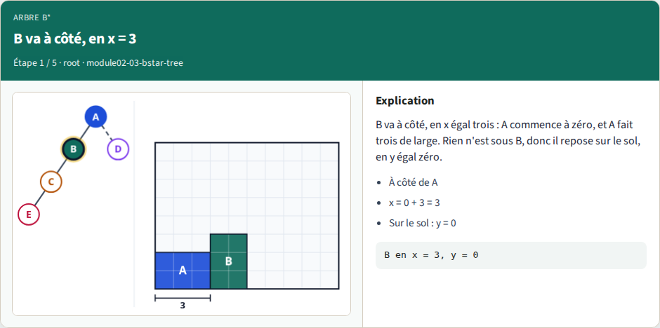
B va à côté, en x = 3
B va à côté, en x = 3
learn_floorplanning — 03 arbre B*
Notes:
B va à côté, en x égal trois : A commence à zéro, et A fait trois de large. Rien n'est sous B, donc il repose sur le sol, en y égal zéro.

Slide 9
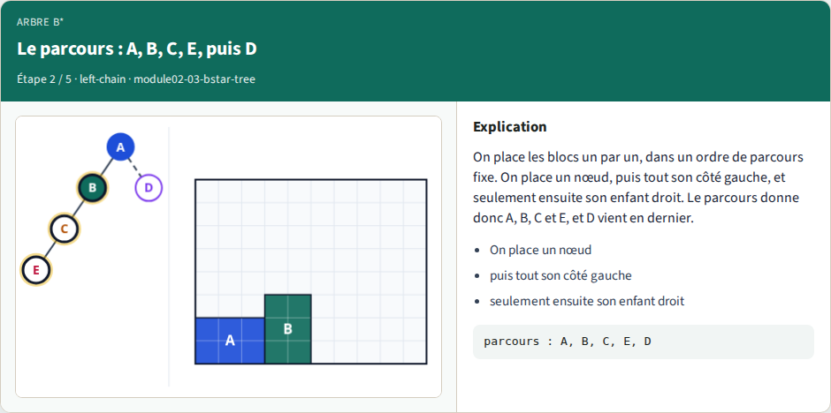
Le parcours : A, B, C, E, puis D
Le parcours : A, B, C, E, puis D
learn_floorplanning — 03 arbre B*
Notes:
On place les blocs un par un, dans un ordre de parcours fixe. On place un nœud, puis tout son côté gauche, et seulement ensuite son enfant droit. Le parcours donne donc A, B, C et E, et D vient en dernier.

Slide 10
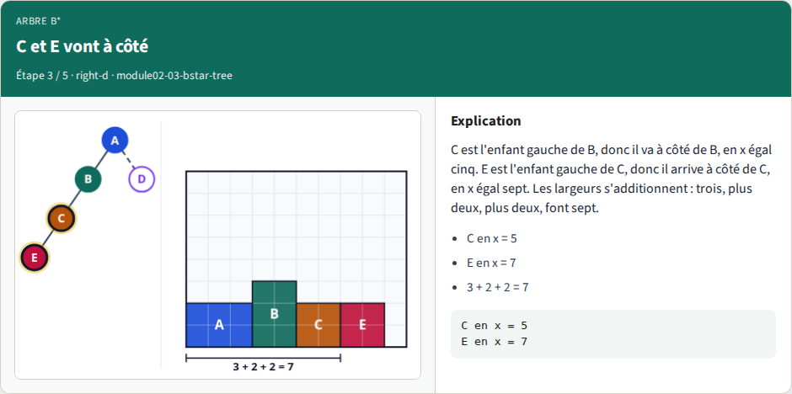
C et E vont à côté
C et E vont à côté
learn_floorplanning — 03 arbre B*
Notes:
C est l'enfant gauche de B, donc il va à côté de B, en x égal cinq. E est l'enfant gauche de C, donc il arrive à côté de C, en x égal sept. Les largeurs s'additionnent : trois, plus deux, plus deux, font sept.

Slide 11
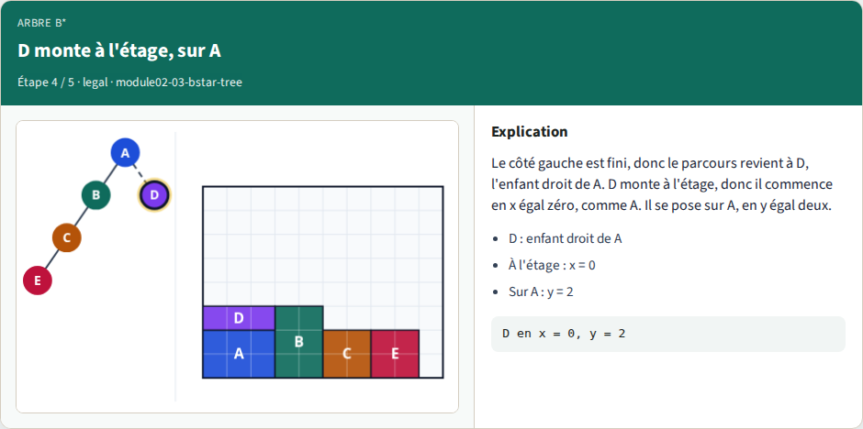
D monte à l'étage, sur A
D monte à l'étage, sur A
learn_floorplanning — 03 arbre B*
Notes:
Le côté gauche est fini, donc le parcours revient à D, l'enfant droit de A. D monte à l'étage, donc il commence en x égal zéro, comme A. Il se pose sur A, en y égal deux.

Slide 12

Cinq blocs placés
Cinq blocs placés
learn_floorplanning — 03 arbre B*
Notes:
Les cinq blocs sont placés, et chacun est dans le contour. Faites une pause et devinez : si on échange A et C dans l'arbre, D arrive-t-il encore en y égal deux ?

Slide 13
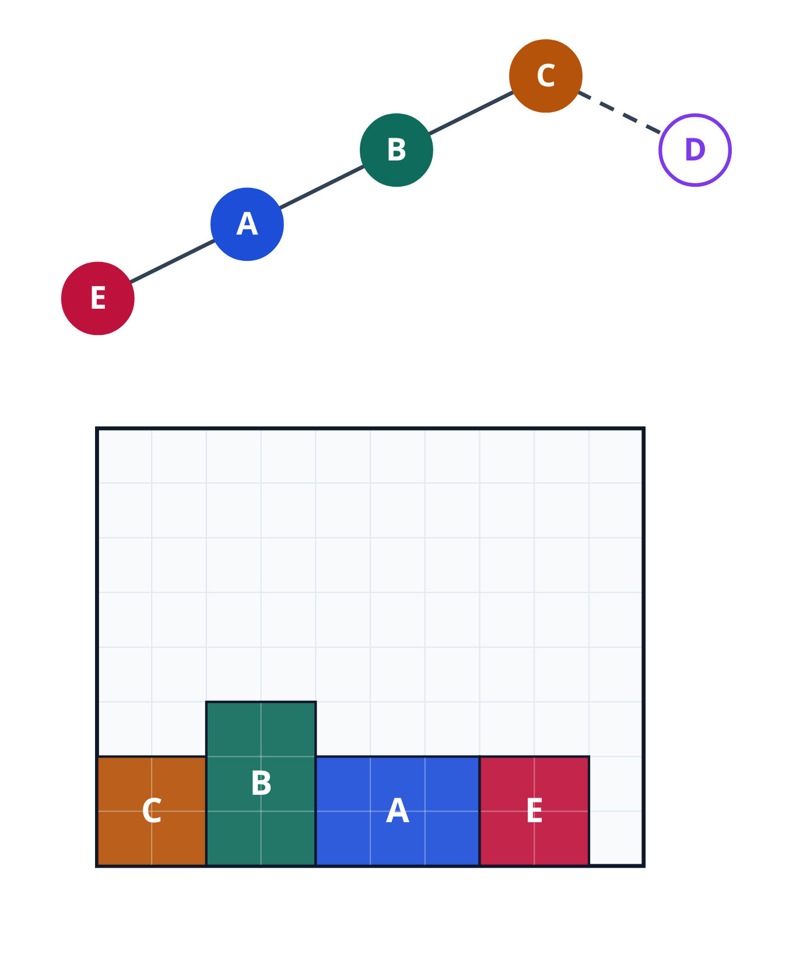
Échanger A et C
Non : D arrive une case plus haut
Voici l'arbre où A et C sont échangés : C est la racine, et A prend l'ancienne place de C
C, B, A et E vont toujours à côté, l'un après l'autre
learn_floorplanning — 03 arbre B*
Notes:
Non : D arrive une case plus haut. Voici l'arbre où A et C sont échangés : C est la racine, et A prend l'ancienne place de C. C, B, A et E vont toujours à côté, l'un après l'autre.

Slide 14
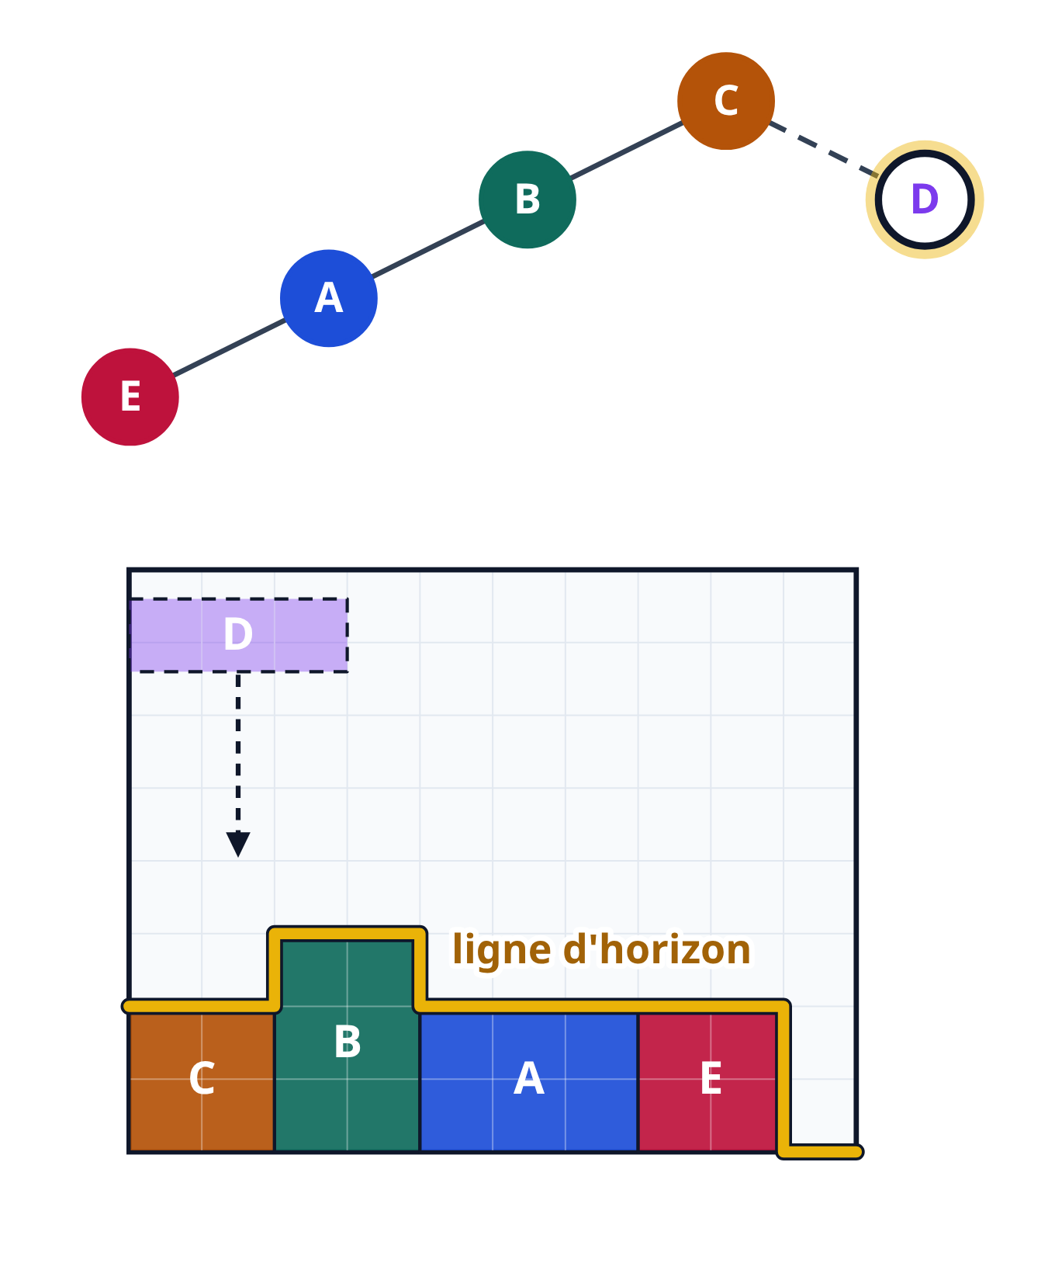
La ligne d'horizon
Imaginez maintenant les blocs comme une ville, vue de loin
Le bord supérieur de tout ce qui est déjà placé s'appelle la ligne d'horizon
Un nouveau bloc tombe du ciel, comme au Tetris, jusqu'à toucher la ligne d'horizon
learn_floorplanning — 03 arbre B*
Notes:
Imaginez maintenant les blocs comme une ville, vue de loin. Le bord supérieur de tout ce qui est déjà placé s'appelle la ligne d'horizon. Un nouveau bloc tombe du ciel, comme au Tetris, jusqu'à toucher la ligne d'horizon.

Slide 15
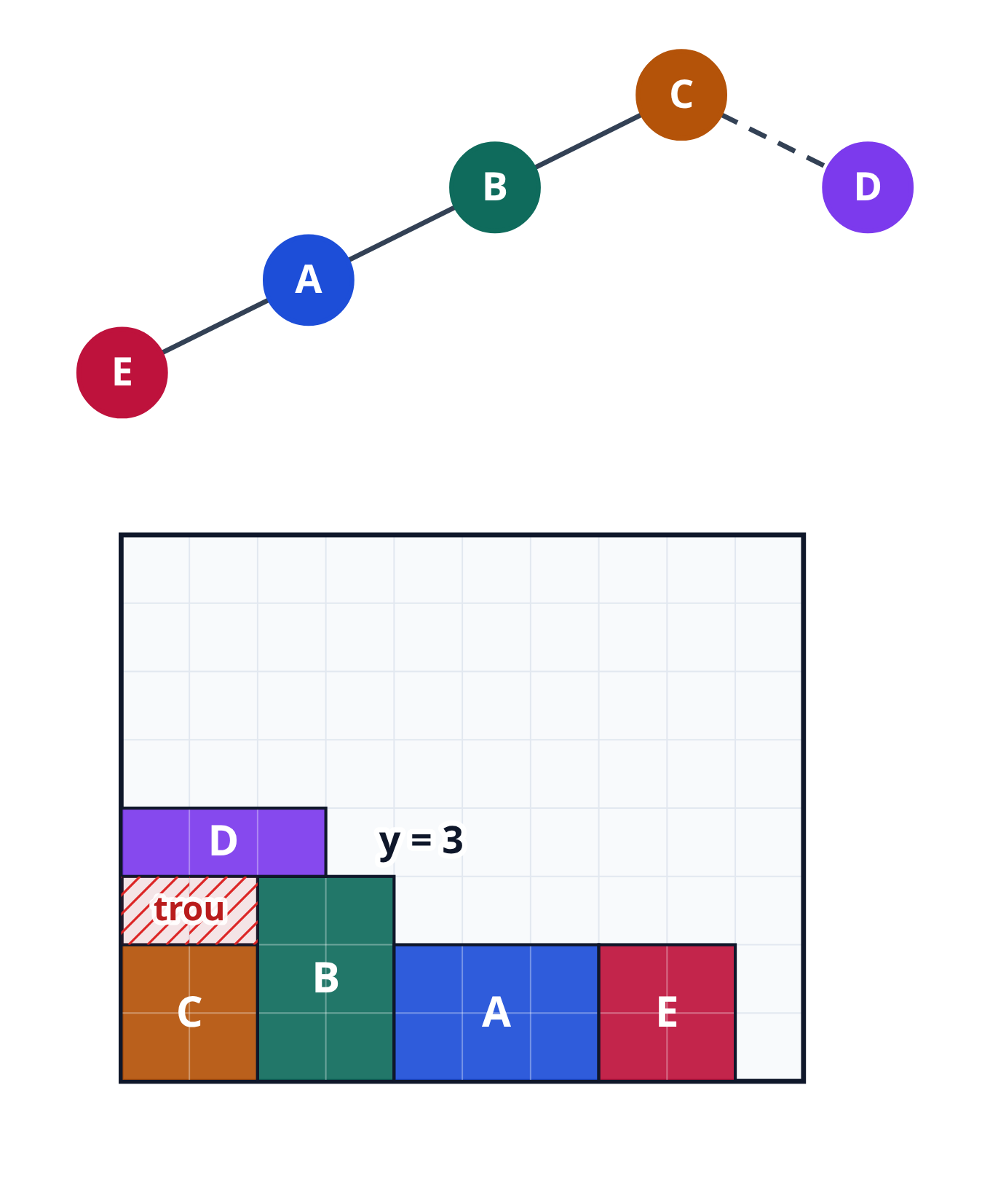
D se pose sur B
D fait trois de large, donc il passe au-dessus de C et d'une partie de B
B fait trois de haut, donc il arrête D en y égal trois
Cela laisse un trou de deux cases vides au-dessus de C
learn_floorplanning — 03 arbre B*
Notes:
D fait trois de large, donc il passe au-dessus de C et d'une partie de B. B fait trois de haut, donc il arrête D en y égal trois. Cela laisse un trou de deux cases vides au-dessus de C.

Slide 16
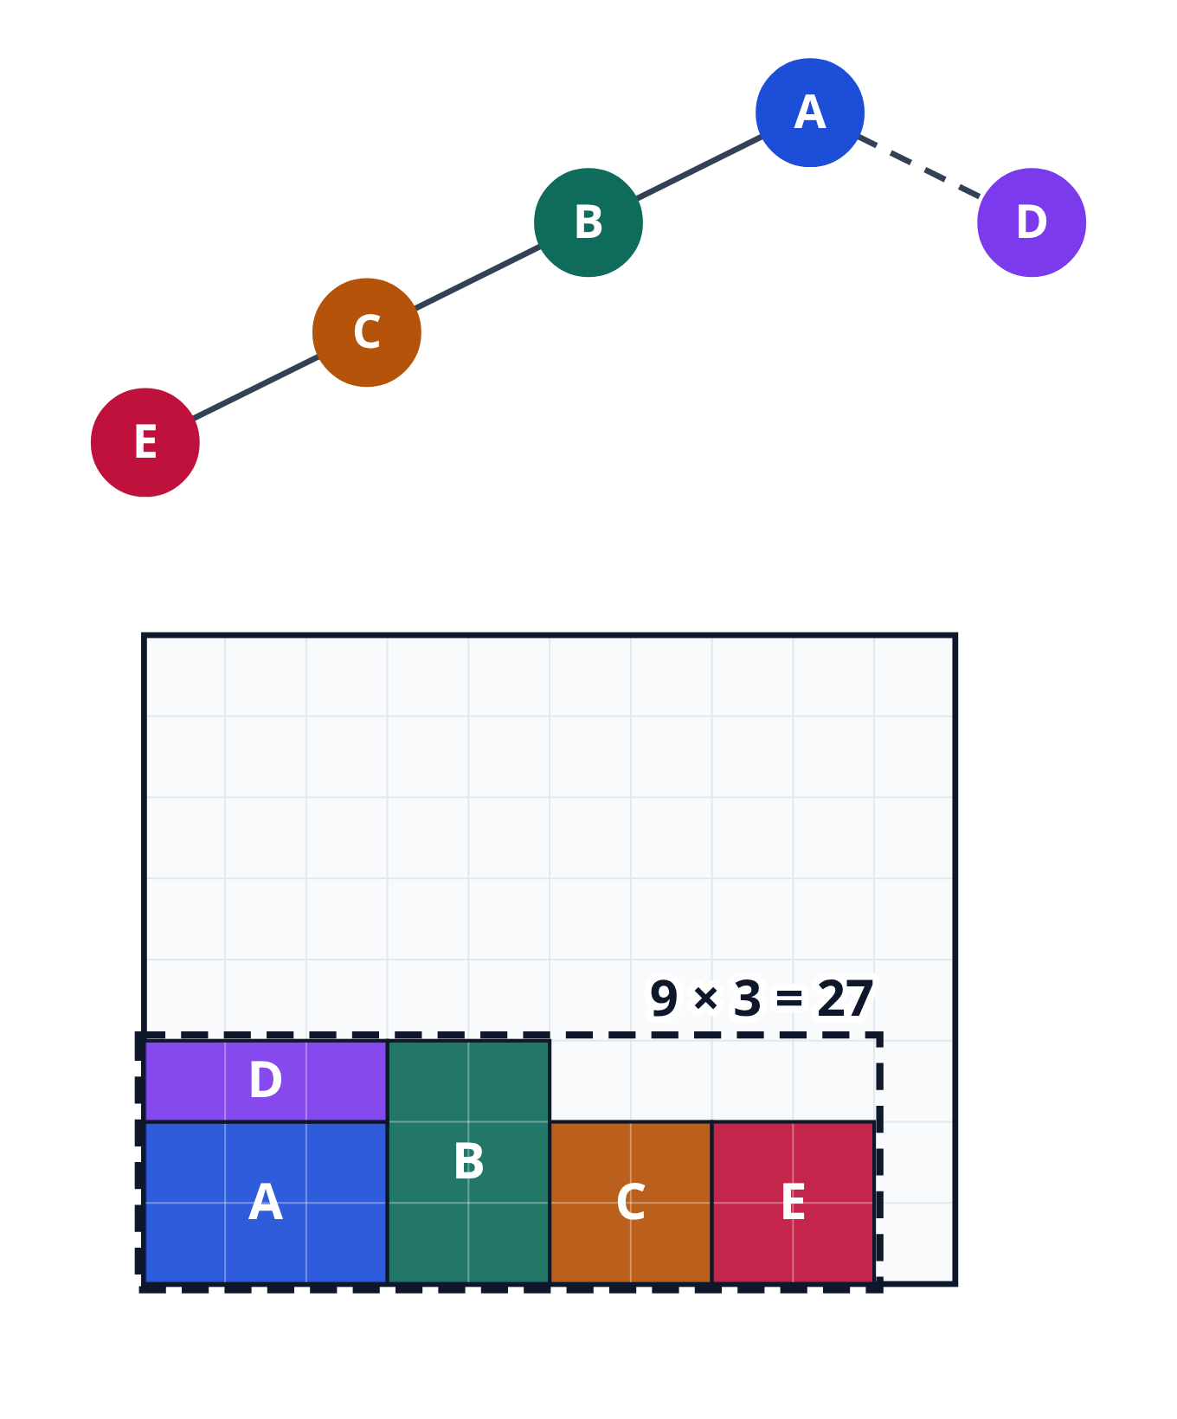
La boîte englobante
Alors, quel plan de masse est le meilleur ?
Pour comparer, on dessine la boîte englobante, le plus petit rectangle autour des blocs
Pour le premier arbre, elle fait neuf de large et trois de haut : vingt-sept cases
learn_floorplanning — 03 arbre B*
Notes:
Alors, quel plan de masse est le meilleur ? Pour comparer, on dessine la boîte englobante, le plus petit rectangle autour des blocs. Pour le premier arbre, elle fait neuf de large et trois de haut : vingt-sept cases.

Slide 17

Les cases perdues
Les cinq blocs couvrent vingt-trois cases
Les quatre autres cases de la boîte sont vides : ce sont des cases perdues
Moins il y a de cases perdues, plus le plan de masse est serré
learn_floorplanning — 03 arbre B*
Notes:
Les cinq blocs couvrent vingt-trois cases. Les quatre autres cases de la boîte sont vides : ce sont des cases perdues. Moins il y a de cases perdues, plus le plan de masse est serré.

Slide 18
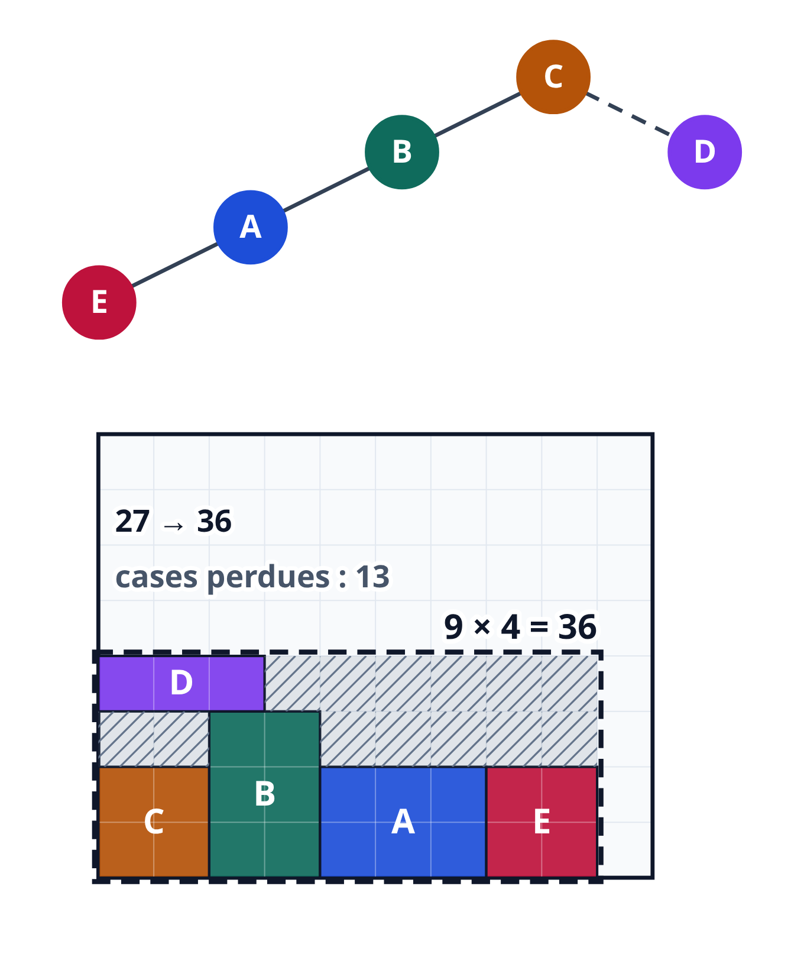
Un échange, un score moins bon
L'arbre échangé a une boîte de neuf sur quatre : trente-six cases, treize perdues
Un seul échange de deux noms a donc changé l'image et le score
Vingt-sept est devenu trente-six : le premier arbre est meilleur
learn_floorplanning — 03 arbre B*
Notes:
L'arbre échangé a une boîte de neuf sur quatre : trente-six cases, treize perdues. Un seul échange de deux noms a donc changé l'image et le score. Vingt-sept est devenu trente-six : le premier arbre est meilleur.

Slide 19
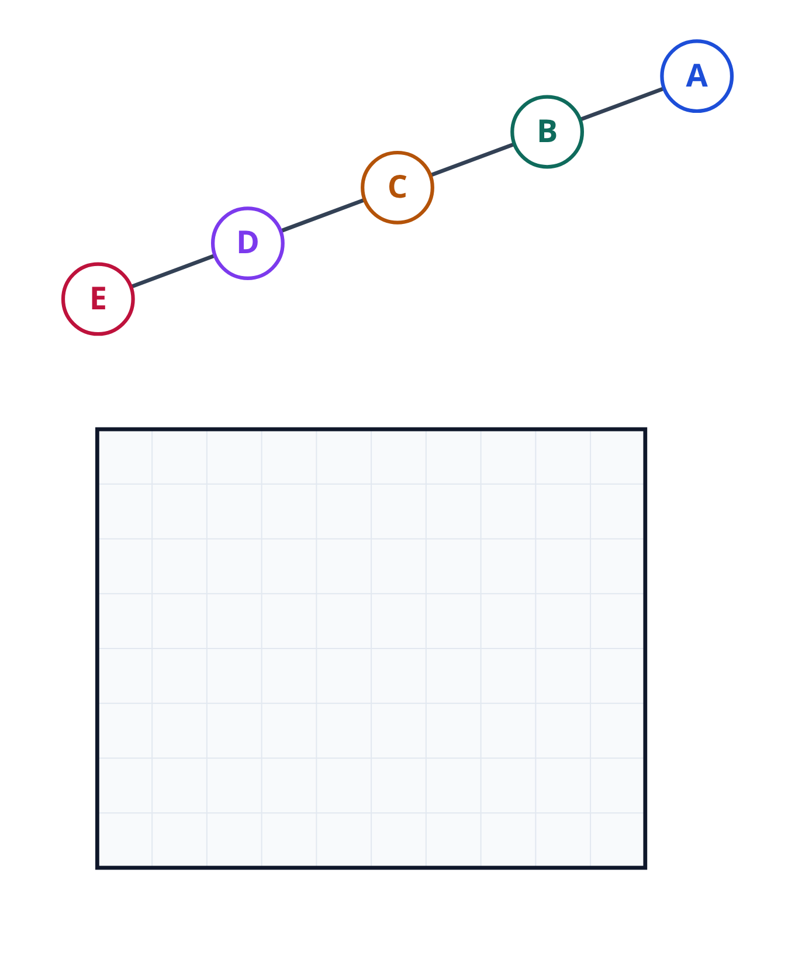
Une longue rangée
Prenons maintenant un arbre où chaque enfant est un enfant gauche
Faites une pause et devinez : cette longue rangée tient-elle dans le contour ?
learn_floorplanning — 03 arbre B*
Notes:
Prenons maintenant un arbre où chaque enfant est un enfant gauche. Faites une pause et devinez : cette longue rangée tient-elle dans le contour ?

Slide 20
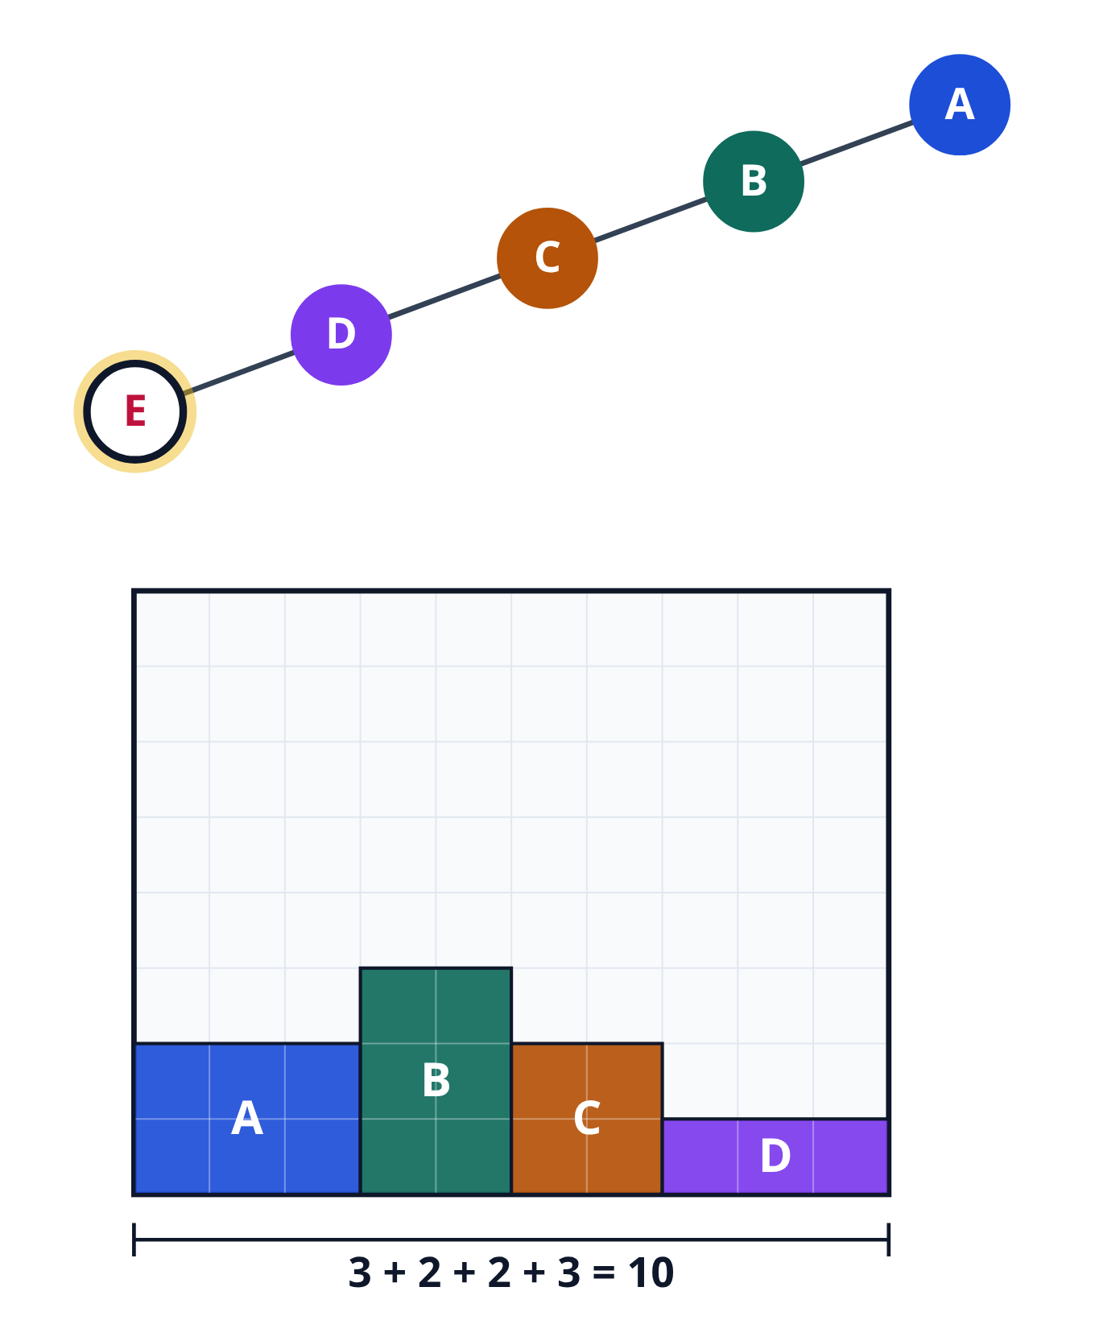
Chaque bloc à côté
Non, elle ne tient pas
Chaque bloc va à côté : trois, deux, deux et trois font dix
Le contour est déjà plein, et E attend encore
learn_floorplanning — 03 arbre B*
Notes:
Non, elle ne tient pas. Chaque bloc va à côté : trois, deux, deux et trois font dix. Le contour est déjà plein, et E attend encore.

Slide 21
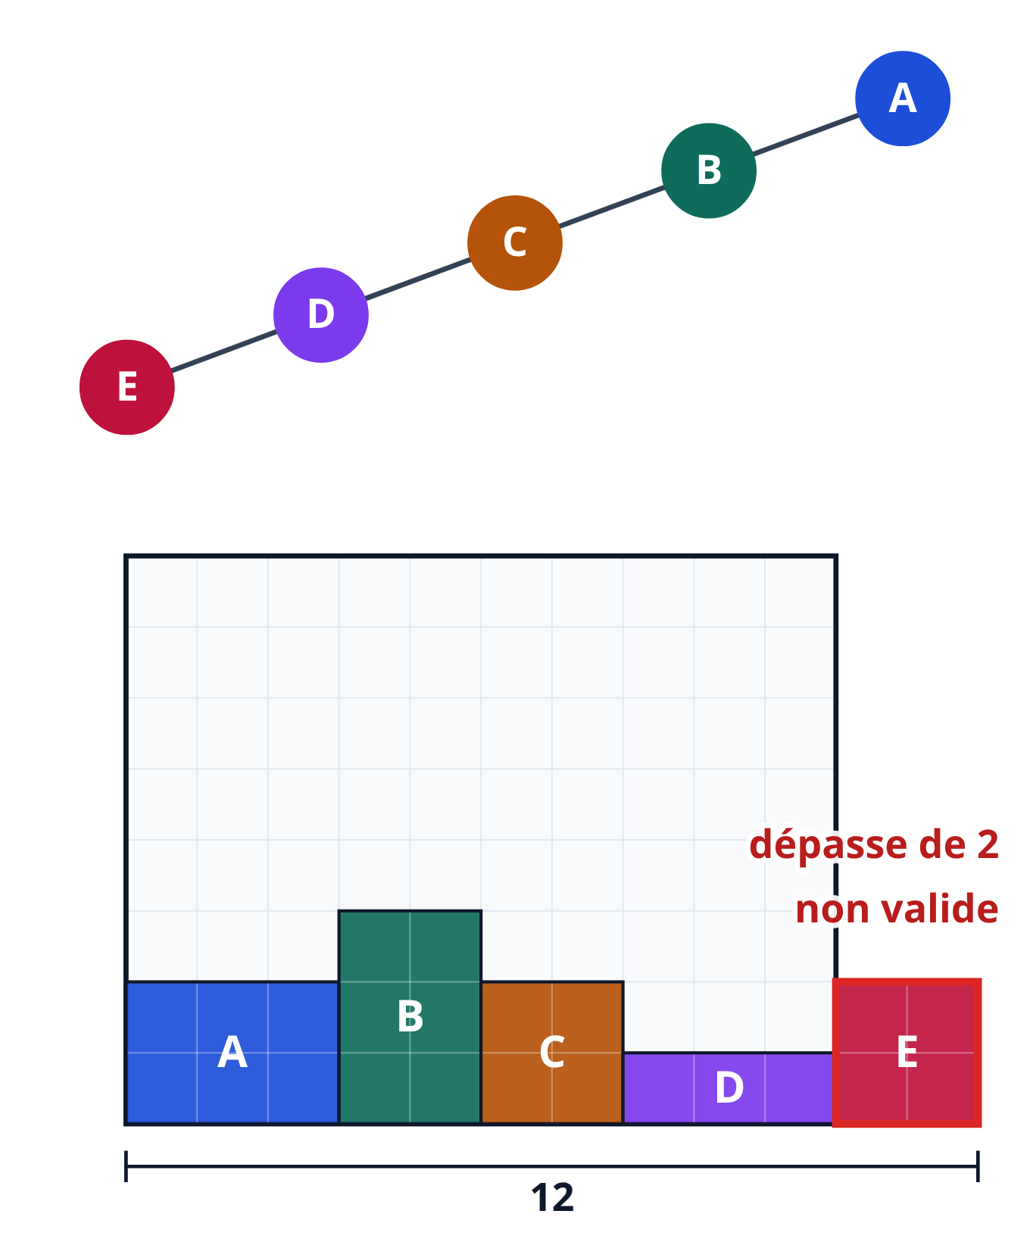
Un bloc qui dépasse
E arrive en x égal dix, donc la rangée fait douze cases de large
E dépasse du contour de deux cases
Un plan de masse est valide seulement si chaque bloc est dans le contour
Cette rangée n'est donc pas valide
learn_floorplanning — 03 arbre B*
Notes:
E arrive en x égal dix, donc la rangée fait douze cases de large. E dépasse du contour de deux cases. Un plan de masse est valide seulement si chaque bloc est dans le contour. Cette rangée n'est donc pas valide.

Slide 22
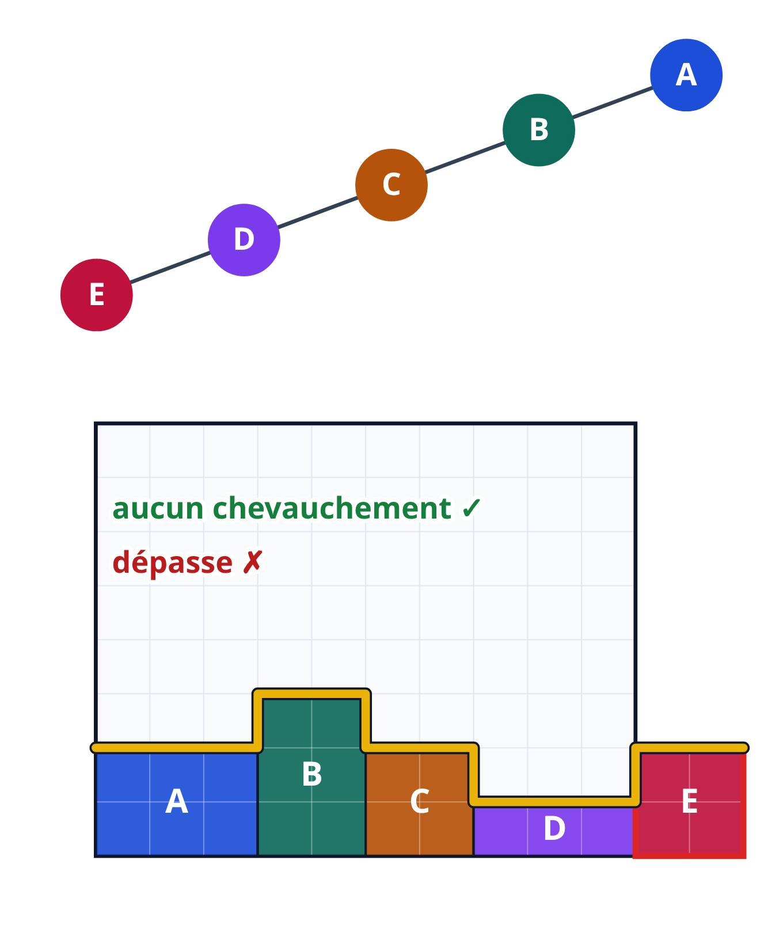
Jamais de chevauchement
Remarquez que les blocs ne se chevauchent jamais
Chaque bloc tombe sur la ligne d'horizon, donc il ne peut jamais atterrir dans un autre
Avec un arbre B-étoile, dépasser est la seule façon d'échouer
learn_floorplanning — 03 arbre B*
Notes:
Remarquez que les blocs ne se chevauchent jamais. Chaque bloc tombe sur la ligne d'horizon, donc il ne peut jamais atterrir dans un autre. Avec un arbre B-étoile, dépasser est la seule façon d'échouer.

Slide 23
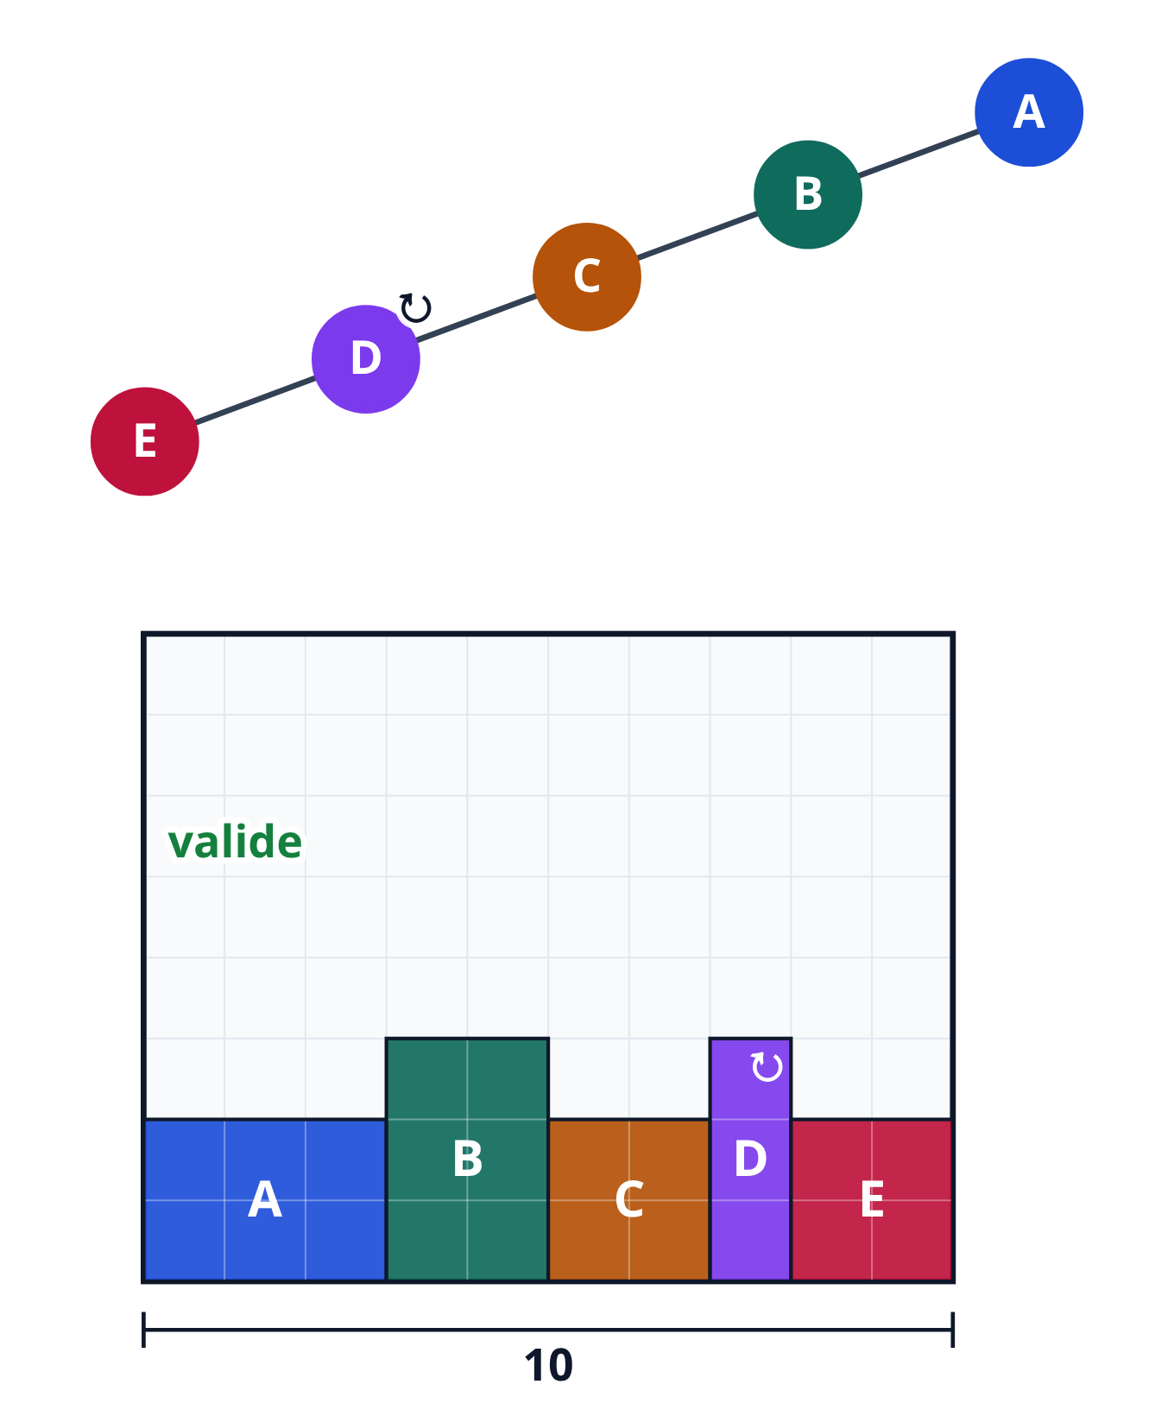
Tourner un bloc
On peut tourner un bloc sur le côté : sa largeur et sa hauteur s'échangent
Tournez D, et il fait une case de large et trois de haut
La rangée fait maintenant dix de large : elle tient pile, et elle est de nouveau valide
learn_floorplanning — 03 arbre B*
Notes:
On peut tourner un bloc sur le côté : sa largeur et sa hauteur s'échangent. Tournez D, et il fait une case de large et trois de haut. La rangée fait maintenant dix de large : elle tient pile, et elle est de nouveau valide.

Slide 24
Trois petits changements
Tourner est l'un des trois petits changements
On peut aussi échanger deux noms dans l'arbre, comme avec A et C
Ou déplacer une feuille, un bloc sans enfant, vers une place libre de l'arbre
Chaque changement donne un nouveau plan de masse, avec un nouveau score
Faites une pause et devinez : un arbre peut-il battre vingt-sept ?
Et quelle est la plus petite boîte ?
learn_floorplanning — 03 arbre B*
Notes:
Tourner est l'un des trois petits changements. On peut aussi échanger deux noms dans l'arbre, comme avec A et C. Ou déplacer une feuille, un bloc sans enfant, vers une place libre de l'arbre. Chaque changement donne un nouveau plan de masse, avec un nouveau score. Faites une pause et devinez : un arbre peut-il battre vingt-sept ? Et quelle est la plus petite boîte ?

Slide 25
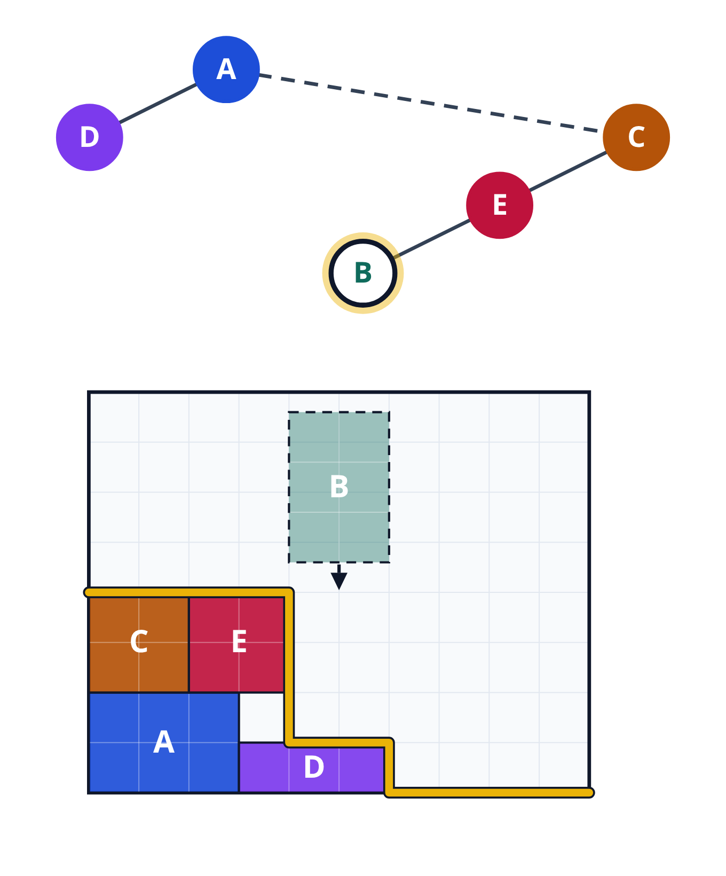
Le plan de masse le plus serré
Oui : beaucoup d'arbres battent vingt-sept
Les meilleurs n'ont besoin que de vingt-quatre cases
Voici l'un des meilleurs arbres
Son parcours place A, D, C et E, et B vient en dernier
learn_floorplanning — 03 arbre B*
Notes:
Oui : beaucoup d'arbres battent vingt-sept. Les meilleurs n'ont besoin que de vingt-quatre cases. Voici l'un des meilleurs arbres. Son parcours place A, D, C et E, et B vient en dernier.

Slide 26
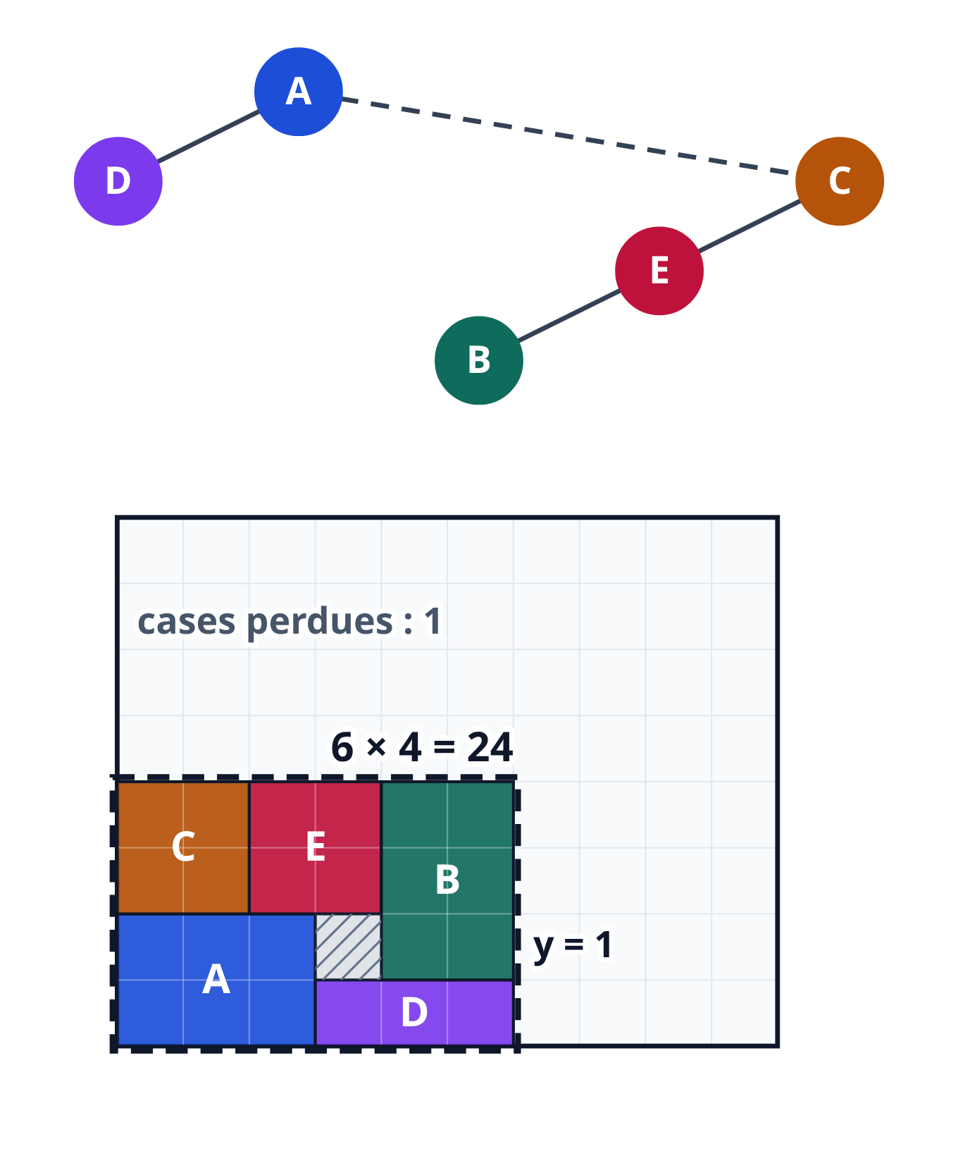
B est soulevé par la ligne d'horizon
Sous B, la ligne d'horizon est le haut de D, donc B arrive en y égal un
Il comble le trou, et la boîte fait six de large et quatre de haut : vingt-quatre cases
Une seule case est perdue
learn_floorplanning — 03 arbre B*
Notes:
Sous B, la ligne d'horizon est le haut de D, donc B arrive en y égal un. Il comble le trou, et la boîte fait six de large et quatre de haut : vingt-quatre cases. Une seule case est perdue.

Slide 27
Pourquoi pas vingt-trois ?
Une boîte de vingt-trois cases, sans case perdue, pourrait-elle contenir les cinq blocs ?
Vingt-trois cases ne forment qu'un rectangle épais d'une seule case
Le bloc B est trop épais pour cela : vingt-quatre est donc le mieux possible
learn_floorplanning — 03 arbre B*
Notes:
Une boîte de vingt-trois cases, sans case perdue, pourrait-elle contenir les cinq blocs ? Vingt-trois cases ne forment qu'un rectangle épais d'une seule case. Le bloc B est trop épais pour cela : vingt-quatre est donc le mieux possible.

Slide 28
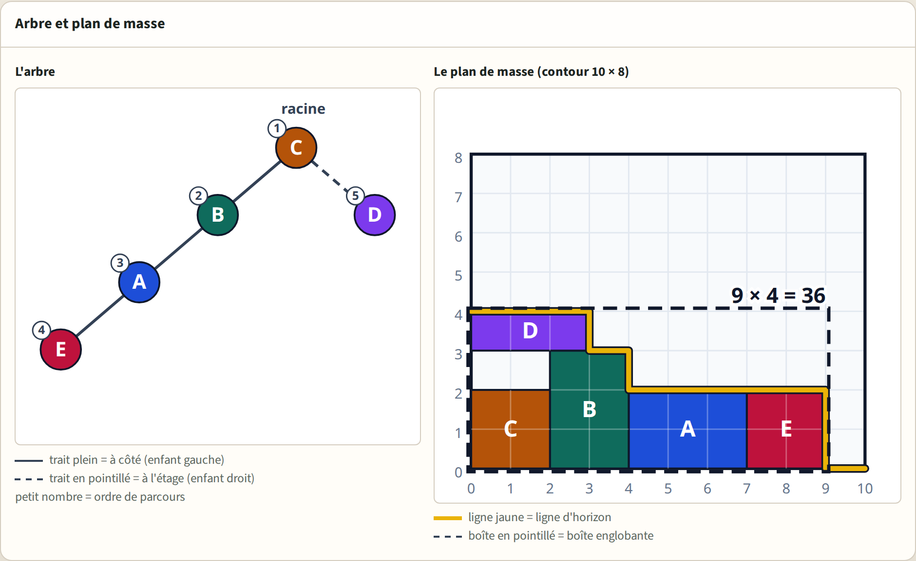
Parcours lab dans le navigateur
Départ du lab dans le navigateur
learn_floorplanning — 03 arbre B*
Notes:
Construisez maintenant des plans de masse vous-même. Dans le lab du navigateur, vous modifiez l'arbre et vous regardez chaque bloc tomber sur la ligne d'horizon. Les défis vérifient l'arbre que vous avez construit. Soulevez D plus haut, faites tenir la longue rangée, et atteignez vingt-quatre.

Slide 29
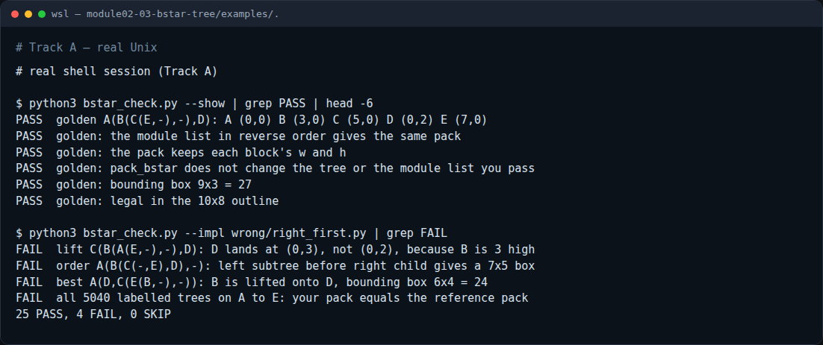
Parcours implémentation
Session de terminal réelle
learn_floorplanning — 03 arbre B*
Notes:
Si vous aimez programmer, écrivez la fonction de placement en Python. Le fichier d'exemples donne les règles exactes. Lancez une fois le vérificateur pour afficher toutes les bonnes réponses, puis lancez-le sur votre fichier. Il compare votre placement au bon sur les cinq mille quarante arbres.

Slide 30
Parcours implémentation — à essayer
# afficher toutes les bonnes réponses
python3 examples/bstar_check.py --show
# vérifier vos propres fonctions
python3 examples/bstar_check.py --impl my_bstar.py
learn_floorplanning — 03 arbre B*

Slide 31
À retenir
Enfant gauche : à côté
Enfant droit : à l'étage, avec le même bord gauche
Parcourez l'arbre : le nœud, tout son côté gauche, puis son enfant droit
Chaque bloc tombe jusqu'à toucher la ligne d'horizon
On note un plan de masse avec sa boîte englobante, et on compte les cases perdues
Un arbre ne chevauche jamais, mais il peut dépasser : vérifiez le contour
learn_floorplanning — 03 arbre B*
Notes:
Enfant gauche : à côté. Enfant droit : à l'étage, avec le même bord gauche. Parcourez l'arbre : le nœud, tout son côté gauche, puis son enfant droit. Chaque bloc tombe jusqu'à toucher la ligne d'horizon. On note un plan de masse avec sa boîte englobante, et on compte les cases perdues. Un arbre ne chevauche jamais, mais il peut dépasser : vérifiez le contour.

Slide 32
À vous de jouer
Choisissez un parcours : le lab dans le navigateur, Python, ou les deux
Cochez chaque case de la liste de contrôle, puis faites le court quiz
La suite, c'est la paire de séquences : deux listes de noms au lieu d'un arbre
Faites une pause et devinez : deux listes décrivent-elles notre plan à vingt-quatre ?
Oui : deux listes suffisent
C'est la paire de séquences, dans le prochain lab
learn_floorplanning — 03 arbre B*
Notes:
Choisissez un parcours : le lab dans le navigateur, Python, ou les deux. Cochez chaque case de la liste de contrôle, puis faites le court quiz. La suite, c'est la paire de séquences : deux listes de noms au lieu d'un arbre. Faites une pause et devinez : deux listes décrivent-elles notre plan à vingt-quatre ? Oui : deux listes suffisent. C'est la paire de séquences, dans le prochain lab.

